Slide 1

Филиал №3 муниципального автономного дошкольного образовательного учреждения « Верхнекетский детский сад»
Верхнекетского района Томской области
«Проектная деятельность
как средство
нравственно-патриотического воспитания дошкольников»
Подготовила: Шадриенко Ирина Александровна

Slide 2

Цель:
формировать у детей дошкольного возраста патриотические отношения и чувства к своей семье,
городу, к природе, России; культуре на основе исторических и природных особенностей родного края и страны через проектную деятельность.

Slide 3
Задачи:
воспитательные:
- воспитание у детей любви и привязанности к своей семье, дому, детскому саду, улице, городу;
- воспитание уважения к труду;
развивающие:
- развитие нравственных норм поведения;
- развитие компетенций, необходимых для успешной социализации подрастающей личности;
- развитие чувства ответственности и гордости за достижения страны.
образовательные:
- знакомство детей с государственной символикой: гербом, флагом, гимном;
- формирование интереса, представлений о русской национальной культуре (народное творчество, обычаи, традиции), воспитание чувства гордости и достоинства как представителя своего народа;
- формирование представлений о своей малой родине.

Slide 4

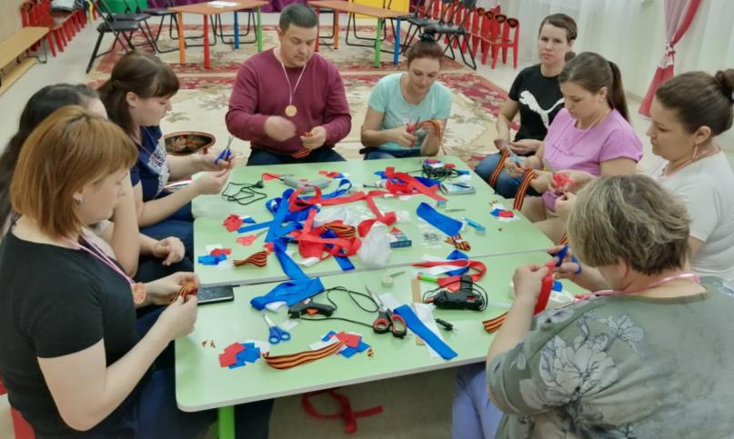
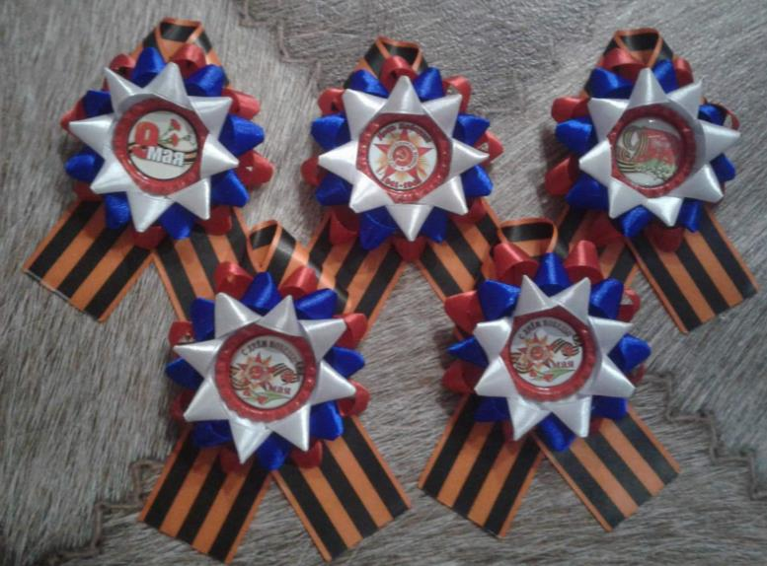

Slide 5
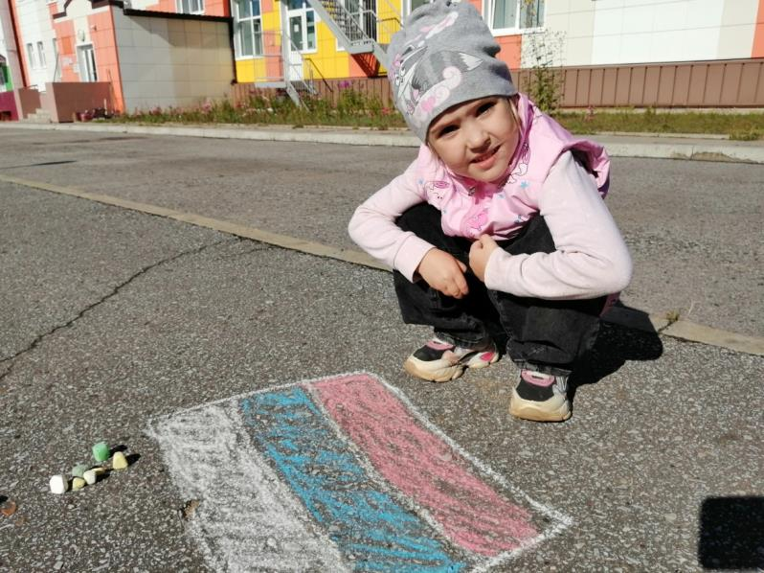
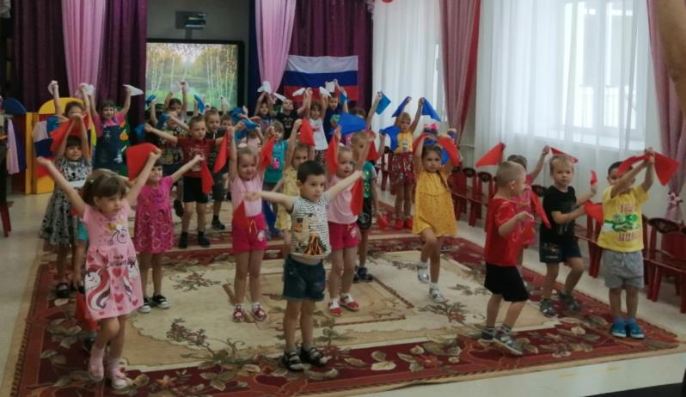

Slide 6
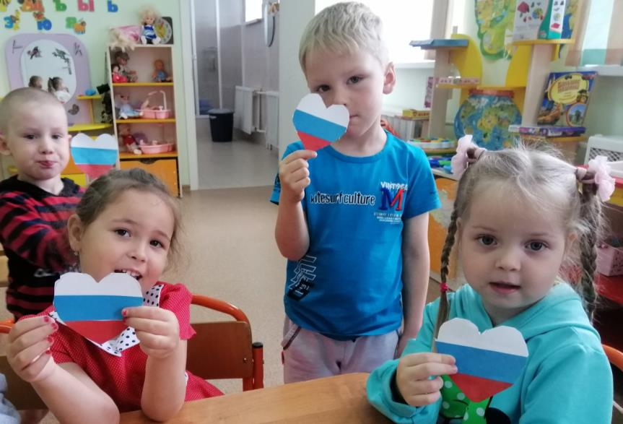
Праздники нравственно-патриотического воспитания
1 мая- День Весны и Труда в России
15 мая-Международный день семьи в России
12 июня- День России
22 августа-День Государственного флага РФ
4 ноября- День Народного единства

Slide 7
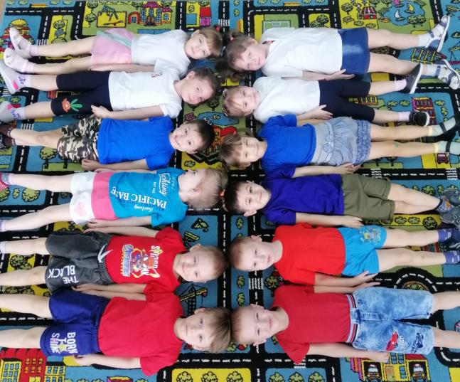
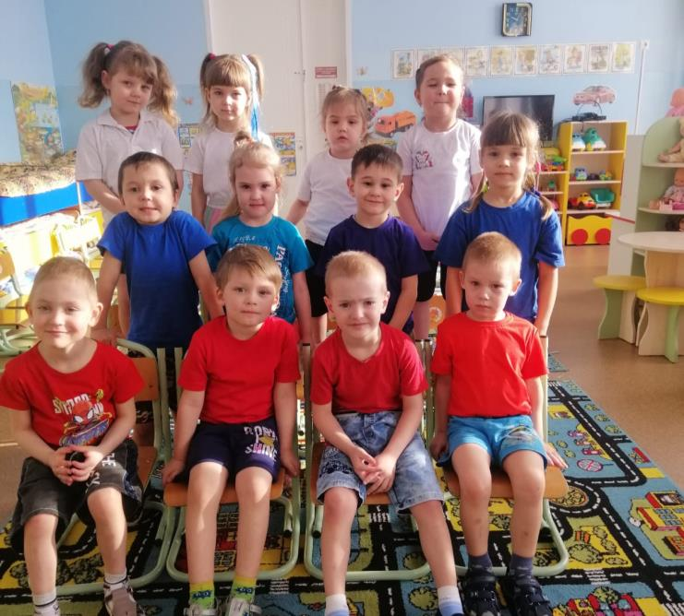

Slide 8
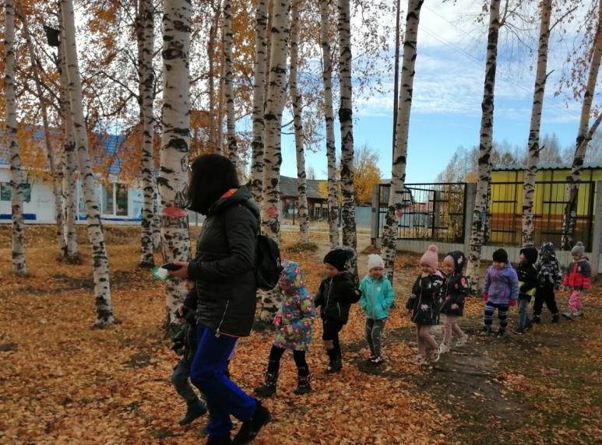
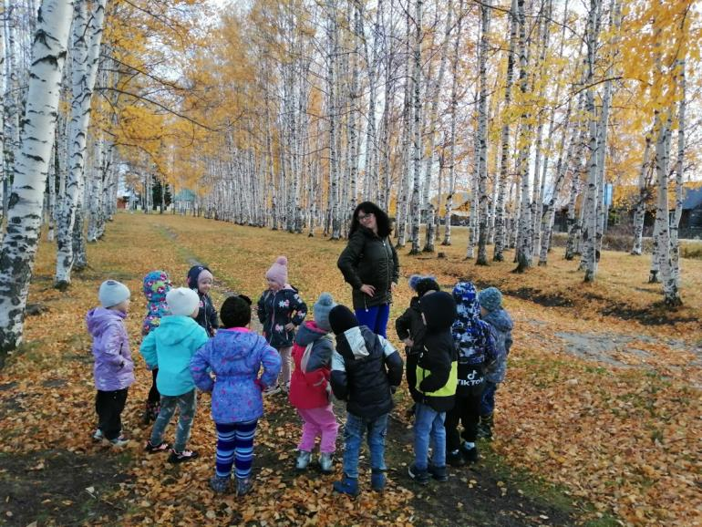
Фото с берёзой

Slide 9
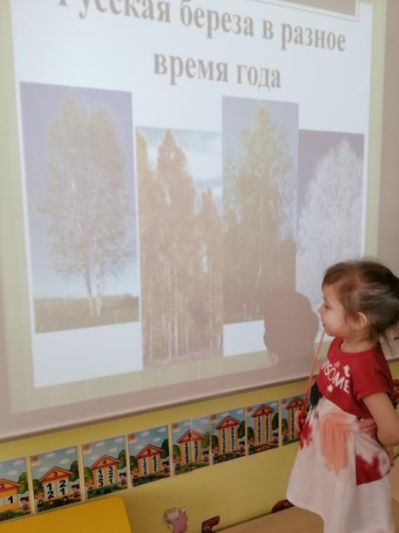
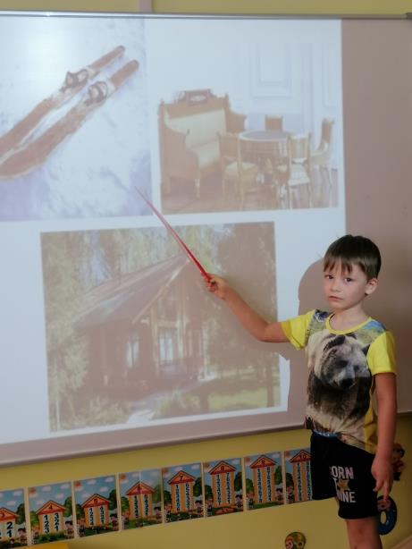
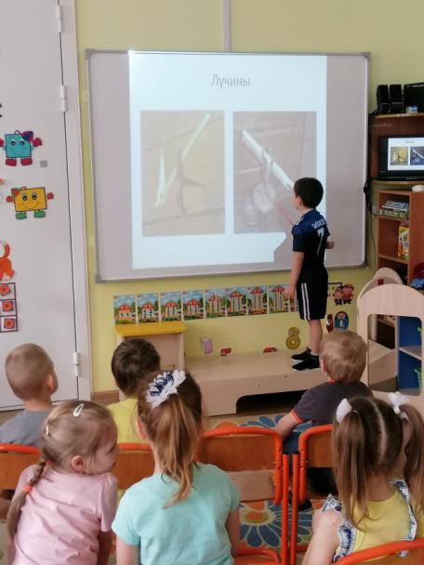

Slide 10
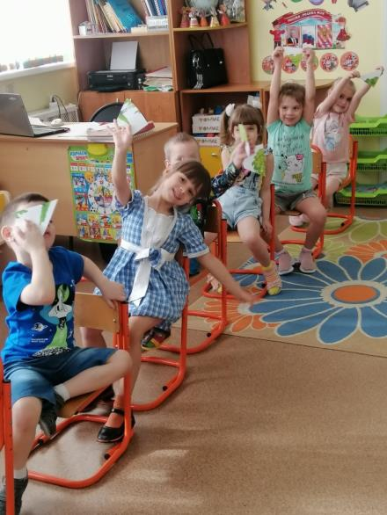
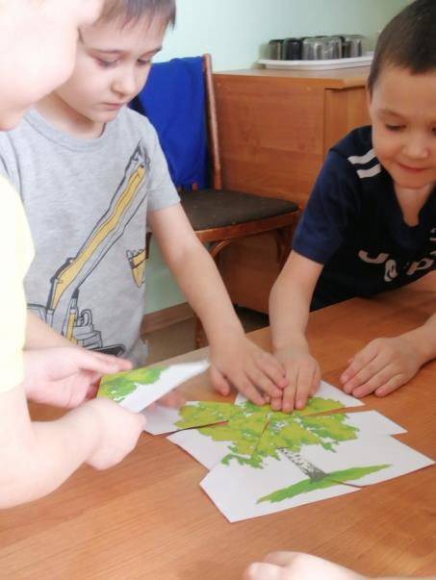
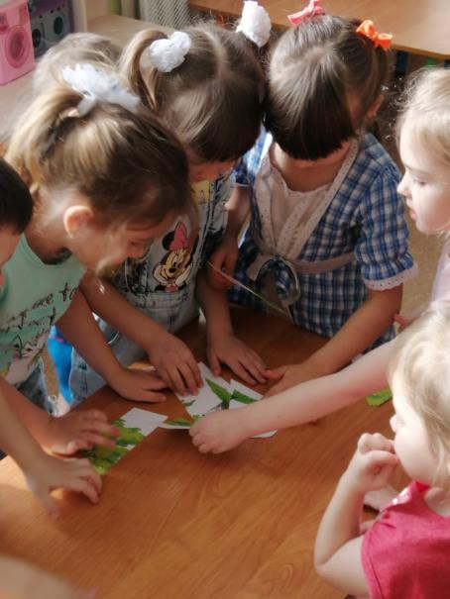

Slide 11
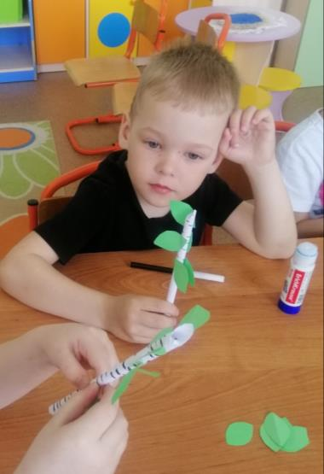
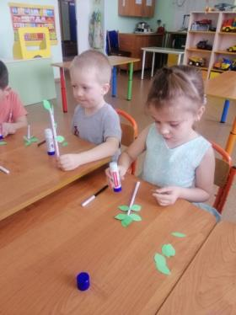
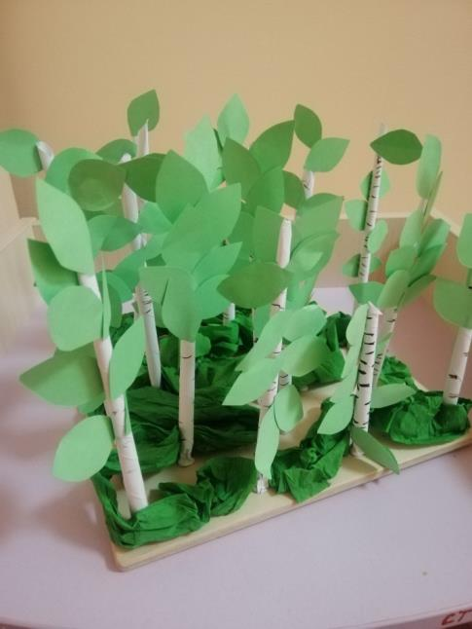
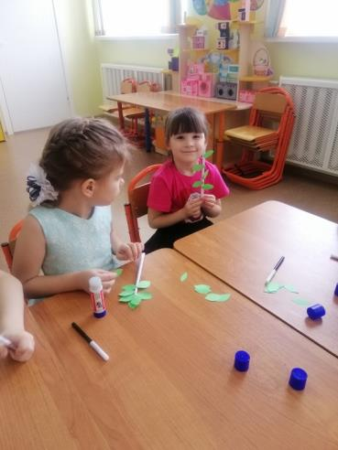
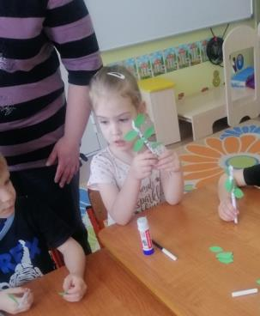

Slide 12
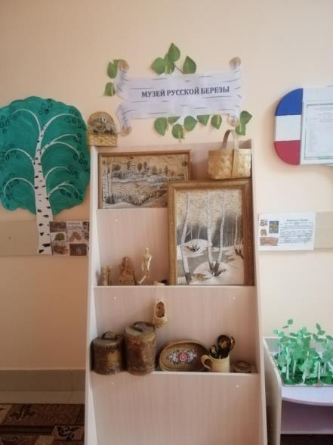
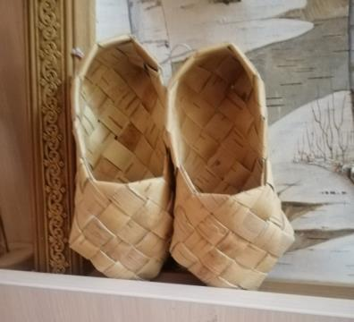
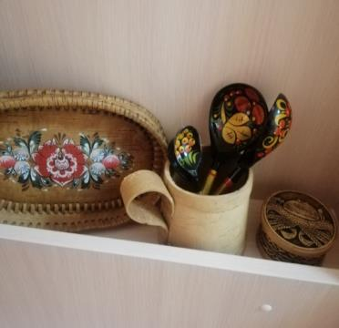
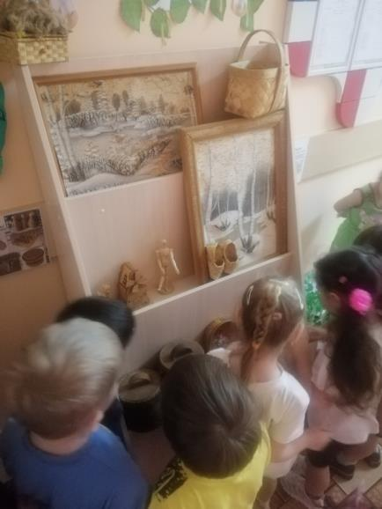
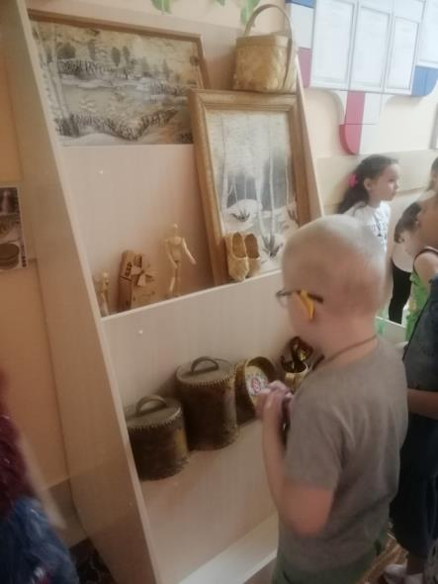
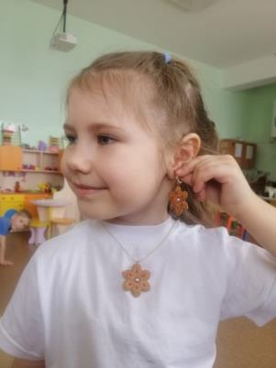

Slide 13
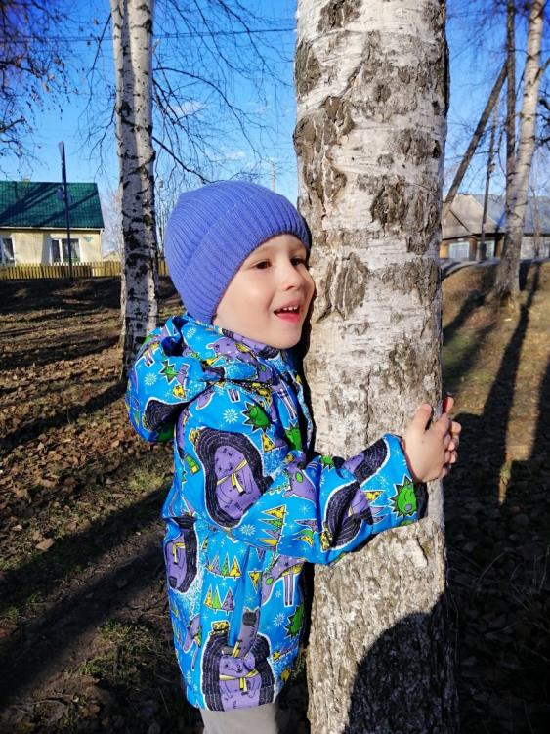

Slide 14
Спасибо за внимания!

